Slide 1

Universidade Federal de Pernambuco
Centro de Ciências da Saúde
Curso: Nutrição
Disciplina: Tecnologia da Informação em Saúde
Departamento: Patologia
Aluna: Marília Correia Carvalho Novaes Ferraz
Junho/2010

Slide 2

Avanutri

Slide 3
Sumário
O que é o Avanutri?
Programas
Avanutri PC
Avanutri Online
Avanutri Enteral
Avanutri Mobile
Comprando o Avanutri
Porque escolher o Avanutri
Onde estamos

Slide 4
O que é o Avanutri?
A mais nova ferramenta de avaliação nutricional, com as maiores facilidades para suas avaliações.
Desenvolvido por uma equipe especializada em nutrição e tecnologia, o programa veio para facilitar a vida dos nutricionistas. Seja pelo computador, pela internet ou até mesmo pelo celular, agora seus pacientes estão a um clique do seu acompanhamento.

Slide 5




Programas
Avanutri PC
Avanutri Online
Avanutri Enteral
Avanutri Mobile

Slide 6
O AVANUTRI REVOLUTION foi desenvolvido por uma equipe especializada em nutrição e tecnologia. O programa veio para facilitar a vida dos nutricionistas. Seja no consultório, em casa ou no notebook.

Slide 7
Acesso à versão demonstrativa
Você pode fazer o download do programa no próprio site (www.avanutrionline.com) .
A versão demonstrativa tem limitação de até 10 avaliações sem pacientes pré-cadastrados.

Slide 8
Barra superior
Cadastro
Tabelas
Relatório Geral (não tem na versão demonstrativa)
Excluir Consulta (não tem na versão demonstrativa)
Manutenção
Aniversariantes
Bibliografia

Slide 9
Barra da esquerda
(antes de selecionar paciente)
Agenda
Selecionar Paciente
Material de Apoio

Slide 10
Barra da esquerda
(selecionado o paciente)
Agenda
Avaliações Clínicas
Antropometria
Avaliações Laboratoriais
Estudo Alimentar
Prescrição
Evolução e Conduta
Encerrar Avaliação
Material de Apoio

Slide 11
Barra da direita
Encerrar Sistema
(O sistema só será encerrado se não estiver sendo feita nenhuma avaliação).

Slide 12
O AVANUTRI Online é a primeira e única ferramenta de avaliação nutricional via WEB.
Desenvolvido pela mesma equipe especializada em nutrição e tecnologia do software AVANUTRI, o programa veio para facilitar ainda mais a vida dos nutricionistas. Agora de qualquer computador o AVANUTRI Online é acessado, basta estar conectado a internet.

Slide 13
Acesso à versão demonstrativa
Você pode solicitar a versão demonstrativa do programa a partir do próprio site (www.avanutrionline.com).
A versão demonstrativa tem prazo de vencimento de 15 dias e não corresponde em 100% à versão mais atualizada do software.

Slide 14
Barra da esquerda
(antes de selecionar paciente)
Agenda
Selecionar Pacientes
Material de Apoio
Cadastros

Slide 15
Barra da esquerda
(selecionado o paciente)
Avaliações Clínicas
Antropometria
Avaliações Laboratoriais
Estudo Alimentar
Prescrição
Conduta Nutricional
Encerrar Consulta
Agenda
Selecionar Pacientes
Material de Apoio

Slide 16
Barra da direita
Login
Agenda de hoje
Aniversariantes

Slide 17
Tela do Paciente
No Avanturi Online você pode criar um Login e uma senha para o seu paciente, assim ele mesmo acessa a sua página, com uma tela única onde poderá relatar o seu recordatório de 24h e ainda enviar e receber mensagens suas. Com isso, você otimiza o tempo da sua consulta e ainda oferece um serviço exclusivo

Slide 18
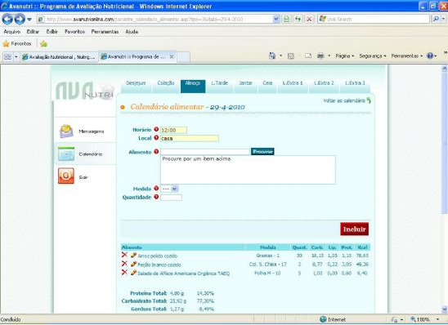

Slide 19
AVANUTRI ENTERAL é a mais completa ferramenta para áreas de manipulação de dietas enterais. Desenvolvida por uma equipe especializada e experiente em manipulação de dietas, reunimos os melhores conceitos e praticidades.
Neste Software você pode iniciar uma prescrição; enviar a mesma para área de manipulação; na sala de manipulação, os técnicos podem visualizar cada prescrição, e, ao concluir a prescrição, nosso sistema automaticamente ativa a sala de rotulagem e etiquetagem.

Slide 20
Acesso à versão demonstrativa
Você pode baixar a versão demonstrativa do programa a partir do próprio site (www.avanutrionline.com).
A versão demonstrativa tem limitação de até 3 avaliações e não corresponde à versão mais atualizada do software.

Slide 21
Tela de Cadastro de Pacientes
Nesta tela reunimos as principais informações cadastrais de seu paciente.

Slide 22
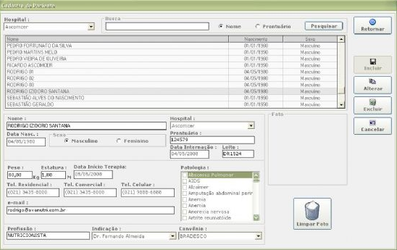

Slide 23
O AVANUTRI MOBILE é um aplicativo para celular GRATUITO, com funções que possibilitam seu uso no processo de reeducação alimentar. Com um conceito tecnológico único no Brasil e premiado no exterior, ele torna os celulares aptos a realizarem cálculos nutricionais de forma instantânea.

Slide 24
Com o AVANUTRI MOBILE qualquer pessoa vai poder quantificar o que vai consumir em cada refeição. O usuário vai poder controlar não só as calorias, como, também, a contagem de carboidratos, colesterol, proteínas, lipídios, sódio, fibras e cálcio. Basta usar o teclado do seu celular com nossa exclusiva "digitação inteligente" para informar o que pretende comer e em segundos receberá uma resposta com análise de toda a sua alimentação. Para isso, o aplicativo conta com uma tabela com cerca de 1500 alimentos cadastrados, todos com suas respectivas medidas caseiras, o que facilita o entendimento do usuário.

Slide 25
Além disso, com o AVANUTRI MOBILE você vai poder efetuar um cálculo de suas necessidades calóricas diárias aproximadas. Fazer a contagem de calorias sob supervisão de seu nutricionista é o método mais confiável para se perder peso e manter sua saúde. Criando sua conta também no PC (opção disponível nesta página) permite que você acompanhe gráficos de seu consumo de calorias, gorduras, proteínas e carboidratos. Seu nutricionista pode, usando esta mesma ferramenta prescrever uma dieta para você acessar em seu celular. Tudo de forma prática, eficiente e gratuita!

Slide 26
Download
Para ter o programa em seu celular é necessário que você acesse a web através de seu próprio celular no seguinte endereço: www.avanutri.net
Imediatamente iniciará o download e instalação do aplicativo.
OBS: o programa é compatível com a maioria dos aparelhos modernos da Nokia, SonyEricsson, LG, Motorola, etc entre muitos outros (exceto IPhone e Palm)

Slide 27
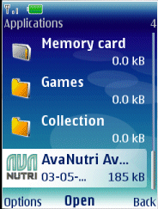
Seu celular com o Avanutri
Em grande parte dos aparelhos este ícone de inicialização do aplicativo vai estar em APLICATIVOS ou na pasta de JOGOS.

Slide 28
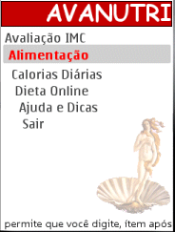
Tela de Menu do Aplicativo
Tela que contempla todas as funções do aplicativo. é nesta tela que o usuário seleciona a tarefa a ser realizada (Cadastramento, Alimentação, Dietas Online, Ajuda ou Sair)

Slide 29
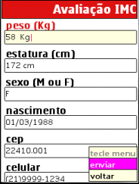
Tela de cadastramento e avaliação IMC
Quando o usuário utiliza o aplicativo pela primeira vez o sistema indica que o mesmo deve se cadastrar a fim de que o software esteja apto a realizar a função proposta. Este cadastramento é obrigatório e permite o cálculo do índice de massa corporal IMC do usuário.

Slide 30
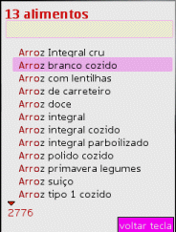
Tela de Seleção de Alimentos
Sempre que o usuário clica na tela de MENU na opção ALIMENTAÇÃO o sistema abre esta tela. É nela que devem ser selecionados os alimentos a serem analisados. De manuseio simples, basta teclar as iniciais do alimento que o aplicativo realiza a seleção. Depois disso, é disponibilizado automaticamente as medidas caseiras referentes ao alimento selecionado.

Slide 31
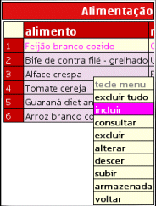
Envio dos Alimentos para Análise
Após o usuário ter selecionado todos os alimentos que serão consumidos o sistema disponibiliza os mesmos em uma tabela para a confirmação e, em sequência, envia os alimentos para análise.

Slide 32
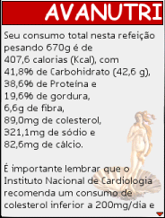
Tela de Resposta da Análise Alimentar
Após os dados serem enviados para análise em, aproximadamente, 4 segundos, aparecerá no aplicativo a tela de resposta contemplando principalmente as informações de quantidades calóricas, carboidratos, gorduras, colesterol, sódio, cálcio, fibras e outras. No final do relatório você recebe a análise de cada alimento separadamente, com isso, passa a conhecer melhor os alimentos a serem consumidos.

Slide 33
Importante: o usuário tem a opção de teclar 5 para uma consulta simples ou 3 para registrar o que foi efetivamente consumido. Nosso website irá mostrar um relatório detalhado de tudo que foi registrado pelo celular o que permite ao usuário acompanhar, inclusive por meio de gráficos, o seu consumo de carboidratos, colesterol, fibras, sódio e cálcio, assim como proteínas e gorduras.

Slide 34
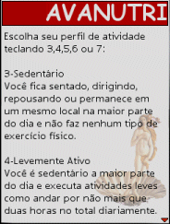
Tela de Cálculo de Consumo de Calorias Diárias
Com base em seu perfil de atividades físicas diárias o programa calcula o seu consumo calórico diário aproximado levando em conta sua idade, peso, altura e sexo. Esta é uma ferramenta poderosa para que você, sempre com a orientação e supervisão de seu nutricionista possa estimar uma meta diária de consumo de calorias. Consumindo mais que o valor estimado você tenderá a engordar, consumindo menos irá ter a tendência a emagrecer.

Slide 35
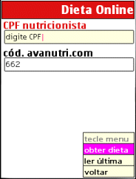
Tela para Recebimento de Dieta Online
Digitando-se o CPF de seu nutricionista ou médico nutrólogo, é possível obter a sua dieta ideal, enviada por ele, para que você acompanhe de uma forma prática a sua prescrição sempre atualizada. Para o nutricionista é uma maneira prática de enviar sua prescrição, pois nem sempre é possível elaborar esta prescrição no exato momento de sua consulta. Na hora em que você chegar ao restaurante tudo o que você precisa estará em seu celular: - tecnologia é para isto!

Slide 36
Importante: quando o usuário acessa a dieta prescrita por seu nutricionista, imediatamente todos os seus gráficos de consumo e recordatório dos últimos sete dias poderão ser visualizados tanto por você (que tem uma conta comum) quanto por este profissional que o acompanha. Esta é uma excelente forma de se promover o acompanhamento de pacientes. Portanto é importante que o nutricionista crie sua conta profissional (gratuitamente nesta página) para enviar uma prescrição ou mesmo uma orientação de saúde e estimule seus pacientes a fazer o uso de nosso produto acessando esta opção 'dieta online' do menu.

Slide 37
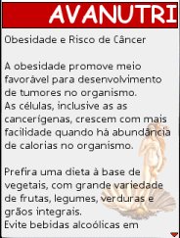
Tela de Ajuda e Dicas de Nutrição e Saúde
É um verdadeiro livro eletrônico, criado e sempre mantido por profissionais de saúde e nutrição! Apresenta temas úteis para pacientes em tratamento de diabetes, hipertensão, obesidade ou cardiopatias (doenças controláveis por uma alimentação adequada) assim como para atletas, adolescentes e idosos, enfim mulheres e homens de toda a população. Lá você encontrará, por exemplo, artigos sobre diabetes, osteoporose, obesidade, prevenção de doenças e dicas de saúde em geral. Acesse diariamente esta variada e interessante revista online. Importante: nenhuma assinatura a fazer e nenhum custo de aquisição, tudo É inteiramente GRÁTIS!

Slide 38
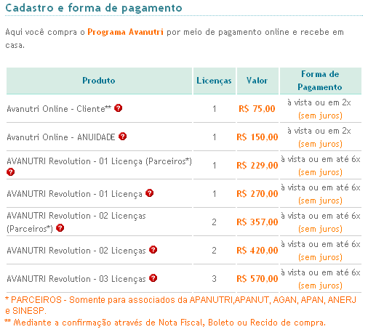
Comprando o Avanutri

Slide 39
Porque escolher o Avanutri
Institucional
A Avanutri é uma empresa criada em 2004 para desenvolver softwares otimizadores de serviços de saúde. Formada e administrada por profissionais da área de saúde, a empresa vem ampliando e diversificando sua área de atuação. Líder no mercado de tecnologia de nutrição, a empresa se consolidou no mercado através do Software AVANUTRI de Avaliação Nutricional.
Hoje a empresa conta com mais de 10.000 clientes e evoluiu para outras plataformas de serviços tecnológicos: AVANUTRI EM REDE, AVANUTRI ON LINE, AVANUTRI MOBILE e AVANUTRI QUALIDADE DE VIDA.
Por possuir profissionais altamente qualificados no mercado de saúde e qualidade de vida, a empresa está na vanguarda em soluções tecnológicas de nutrição e no desenvolvimento de projetos em Prevenção de Doenças Cardiovasculares.

Slide 40
MISSÃO
Ser uma empresa prestadora de tecnologia em nutrição capaz de suprir, e dotar o nutricionista de condições inteligentes para o seu dia a dia profissional.
VISÃO
A AVANUTRI tem como objetivo ser uma incubadora de tecnologias inteligentes na área de nutrição. A empresa tem por princípio manter um processo contínuo de pesquisa, e de ação conjunta com clientes, pretendendo, dessa forma, atuar de maneira significativa no desenvolvimento de tecnologias na área de nutrição.
ÉTICA
A ética e a responsabilidade compõe todas as atividades da empresa, constituindo dois vetores inter-relacionados na condução das relações entre a empresa e seus funcionários; clientes e fornecedores.

Slide 41
COMPROMISSO
Desenvolver tecnologias de nutrição capazes de proporcionar ao nutricionista recursos que possam ajudá-lo nos desafios que a alimentação no século XXI vai impor à humanidade.
VALORES
-Respeito inalienável ao cliente;
-Desenvolvimento tecnológico com respeito ao ser humano e a qualidade de vida;
-Ética e respeito nas relações interpessoais.

Slide 42
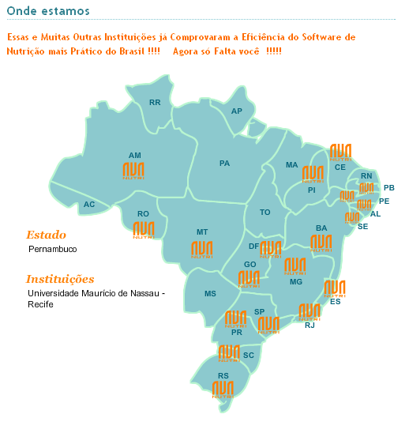
Onde estamos

